Slide 1
データ同化合宿最終発表
東京大学 新領域 メディカル情報生命
今田雄太郎

Slide 2
課題5 Kalman Filter
5日程度でほぼ真値に近い値を推定するようになる。
最終的にはRMSEが0.20程度に収束することが確認できた。
昨日、RMSEが不自然に小さかったのは（RMSE=0.178）、Nature RunにN(0,1)の標準正規分布を加えて観測値を作成する際、全40変数に同じ誤差を導入していたためだった。
RMSE: 0.202

Slide 3
課題7 Ensemble Kalman Filter (PO法)
RMSE=0.187
全点観測(N=40)、アンサンブルメンバーm=200で実験。
RMSE=0.187と、真値に近い値に収束したが、アンサンブルメンバーの解析誤差共分散平均から計算したPが、初期に一度小さくなった後再び上昇してしまうのが不可解。

Slide 4
#Ensemble Memberと推定精度の関係
#Ensemble memberが100-200を下回ると、期間の途中から同化しなくなり、最終的なRMSEは悪化。
#Ensemble member=1000だと、KFとほぼ同等に推定精度が良いが、計算コストが逆に増えているので本末転倒。

Slide 5
Ensemble Memberが少ないとうまくいかない例
RMSE=4.19
全点観測(N=40)、アンサンブルメンバーm=100で実験。
100日目以降誤差が上昇し、推定できなくなってしまう。

Slide 6
3D-Var, KF, EnKFの観測数による精度比較
3D-Varは、固定したBを用いているため観測点が多い場合は他の手法の方が高精度だが、観測点が少なくても安定している。
KFは高精度だが、観測点が減ると不安定
EnKFでは、#Ensemble member m=1000で行なったためKFと同等に高精度（但し、KFよりも実行時間がかかっている。）

Slide 7
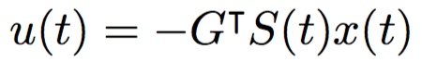
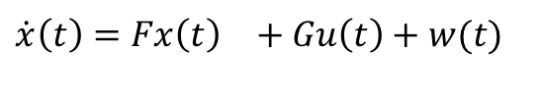

研究へのデータ同化利用
データ同化と同時にモデルパラメータも推定
推定したモデルを用いて、最適制御による腫瘍増殖抑制のフィードバック制御
$$\dot{x}\left(t\right)=Fx{\left(t\right)}_{}+Gu\left(t\right)+w(t)$$
期待値損失関数
$$u\left(t\right)=argmin J$$

Slide 8
感想
様々なデータ同化手法を、座学上の理論だけではなく、実装上のチューニングや注意点など、実用の際に有用な知見を多く学ぶことができ、有意義でした。
先生とチューターの方々、朝から晩まで質問に熱心にご対応いただき、ありがとうございました。

